Slide 1

Chào mừng các em đến với tiết Tiếng Việt - Lớp 2
Notes:
Bài giảng thiết kế bởi: Hương Thảo - tranthao121006@gmail.com

Slide 2


Thứ Năm ngày ... tháng 4 năm 2022
Nghe – Viết
Khám phá đáy biển ở Trường Sa.
Biển ở Trường Sa có những loài cá đẹp rực rỡ và lạ
mắt. Từng đàn cá đủ màu sắc, dày đặc đến hàng trăm
con tạo nên một tấm thảm hoa di dộng. Những vỉa san
hô chạy dài từ chân mỗi đảo xuống sâu dần dưới đáy
biển.

Slide 3

VIẾT BÀI
Học sinh viết bài vào vở ô li

Slide 4
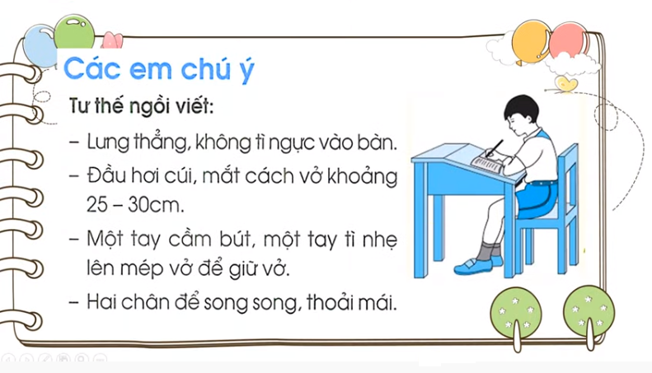

Slide 5
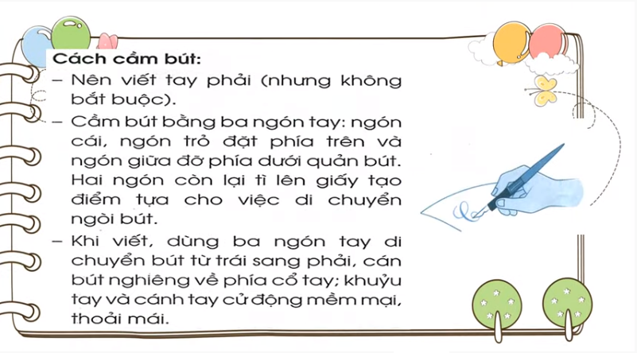

Slide 6
Thứ Năm ngày ... tháng 4 năm 2022
Nghe – Viết
Khám phá đáy biển ở Trường Sa.
Biển ở ...

Slide 7
2. Chọn it hoặc uyt thay cho ô vuông.
a. Chú mực ống cứ thấy kẻ lạ là phun mực đen kịt cả một vùng nước xanh.
b. Tàu ngầm trông như chiếc xe buýt chạy dưới đáy đại dương.
c. Cậu bé vừa đi vừa huýt sáo.

Slide 8
3. Chọn a hoặc b
a. Tìm tiếng chứa iêu hoặc ươu thay cho ô vuông.
- Ốc bươu sống trong ruộng lúa.
- Hội thi thả diều được tổ chức trên bãi biển.

Slide 9

3. Chọn a hoặc b
b. Tìm từ ngữ có tiếng chứa in hoặc inh phù hợp với tranh.
cái kính
đèn pin
số chín
máy tính

Slide 10
b. Tìm từ ngữ chứa tiếng in hoặc inh phù hợp với tranh.
Cái kính
Đèn pin
Số chín
Máy vi tính

Slide 11

Chào tạm biệt!

